Slide 1

Padrões de Projetos: DAO
Instituto Federal de Educação, Ciência e Tecnologia da Paraíba – IFPB – Campus Cajazeiras
Curso: Análise e Desenvolvimento de Sistemas – DISCIPLINA: Padrões de Projetos
PROF. CRISTIANO FONTES

Slide 2
Breve conceito de DAO
O padrão Data Access Object (DAO) é usado para separar a camada de acesso a API ou de Operações, como banco de dados, da camada de serviço.

Slide 3
DAO Pattern
Nesse padrão temos alguns objetos participantes:
Interface do Data Access Object (DAO): Essa interface define as operações padrões do padrão.

Slide 4
DAO Pattern
Nesse padrão temos alguns objetos participantes:
Classe concreta do Data Access Object (DAO):
– Classe que implementa a interface. Esta classe é responsável por pegar os dados de uma fonte que pode ser um banco de dados, xml e qualquer outro tipo de mecanismo onde são guardados um conjunto de dados.

Slide 5
DAO Pattern
Nesse padrão temos alguns objetos participantes:
Objeto de valor (DTO ou TO): – É objeto simples java (POJO) que contém métodos get’s/set’s para guardar dados recuperados usando a classe DAO.

Slide 6
Implementação do DAO
Agora vamos apresentar um objeto Aluno agindo como modelo ou um objeto de valor (DTO ou TO).

Slide 7
Implementação do DAO
A Classe StudentDao é a nossa interface. StudentDaoImpl é a classe concreta que implementa a interface StudentDao, onde contem os métodos prototipados na Interface.

Slide 8
Implementação do DAO
DaoPatternDemo, ou classe demo, usa StudentDao para demostrar o uso dos dados do padrão DAO.

Slide 9
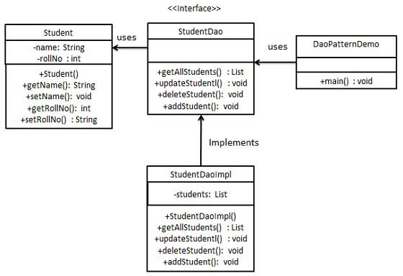
Implementação do DAO
Representação de classes em UML:

Slide 10
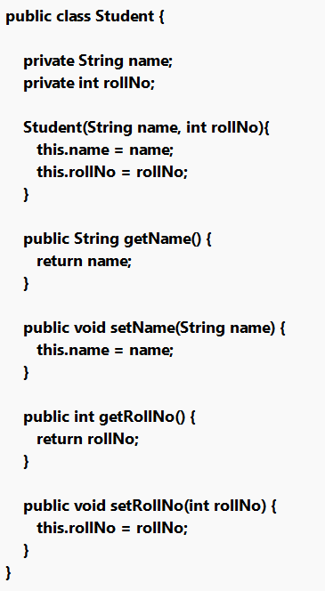
Implementação do DAO
Primeiro passo vamos criar a casse estudante, veja o código abaixo:

Slide 11
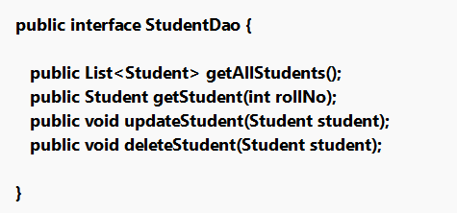
Implementação do DAO
Em seguida criamos uma interface StudentDao

Slide 12
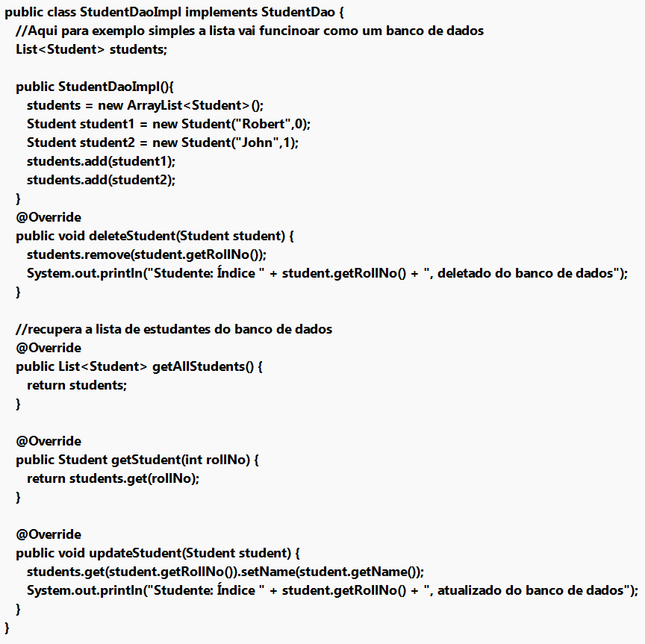
Implementação do Dao
Aqui a classe concreta StudentDaoImpl implemente a interface StudentDao:

Slide 13
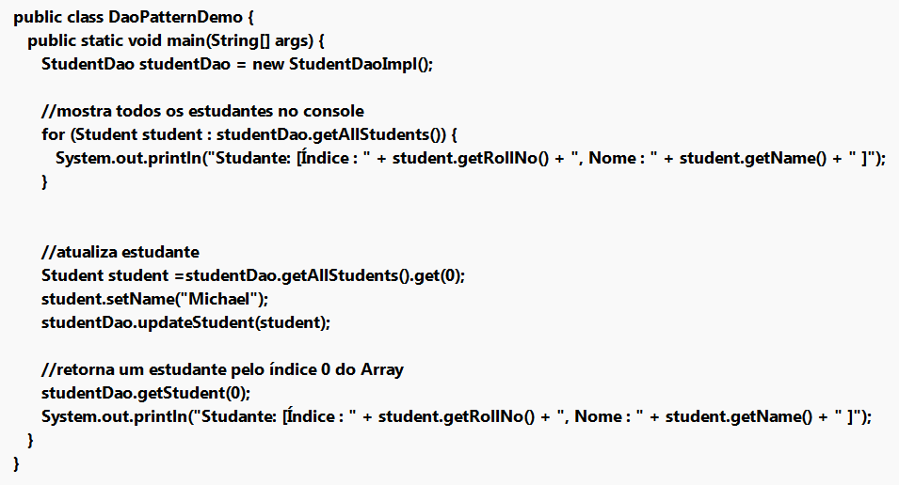
Implementação do Dao
Utilização da classe cliente DaoPatternDemo

Slide 14
DAO Pattern
Exercício:
Implemente as classes mostradas nos slides anteriores e veja o resultado

